Slide 1
Функција и њен график
Математика
Viii разред
Наставник: зоран Антонић
Датум: 06. 04. 2020.

Slide 2
Под функцијом (пресликавање, придруживање) у математици (y, f (x)) подразумијевамо однос (релацију) између двије величине (x, y).
Тај однос се може приказати на више начина: формулом, табелом, скупом уређених парова, графички и Веновим дијаграмом.

Slide 3
а) Формула
y = 2x – 1
y = f (x)
f (-1) = 2 * (– 1) – 1 = - 3
f (0) = 2 * 0 – 1 = - 1
б) Табела
x ϵ D – домен y ϵ K – кодомен
х | -1 | 0 | 1 | 2
у | -3 | -1 | 1 | 3

Slide 4
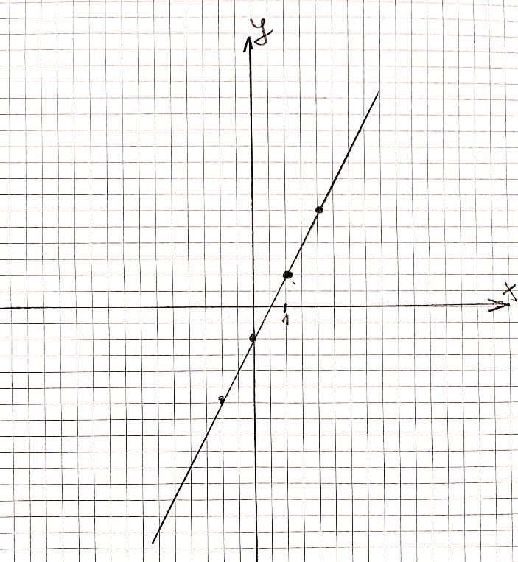
в) Скуп уређених парова
y = {(x, f (x)) | x ϵ D и f (x) = 2x – 1 } y = {(-1, -3), (0, -1), (1, 1), (2, 3) }
г) графички приказ

Slide 5
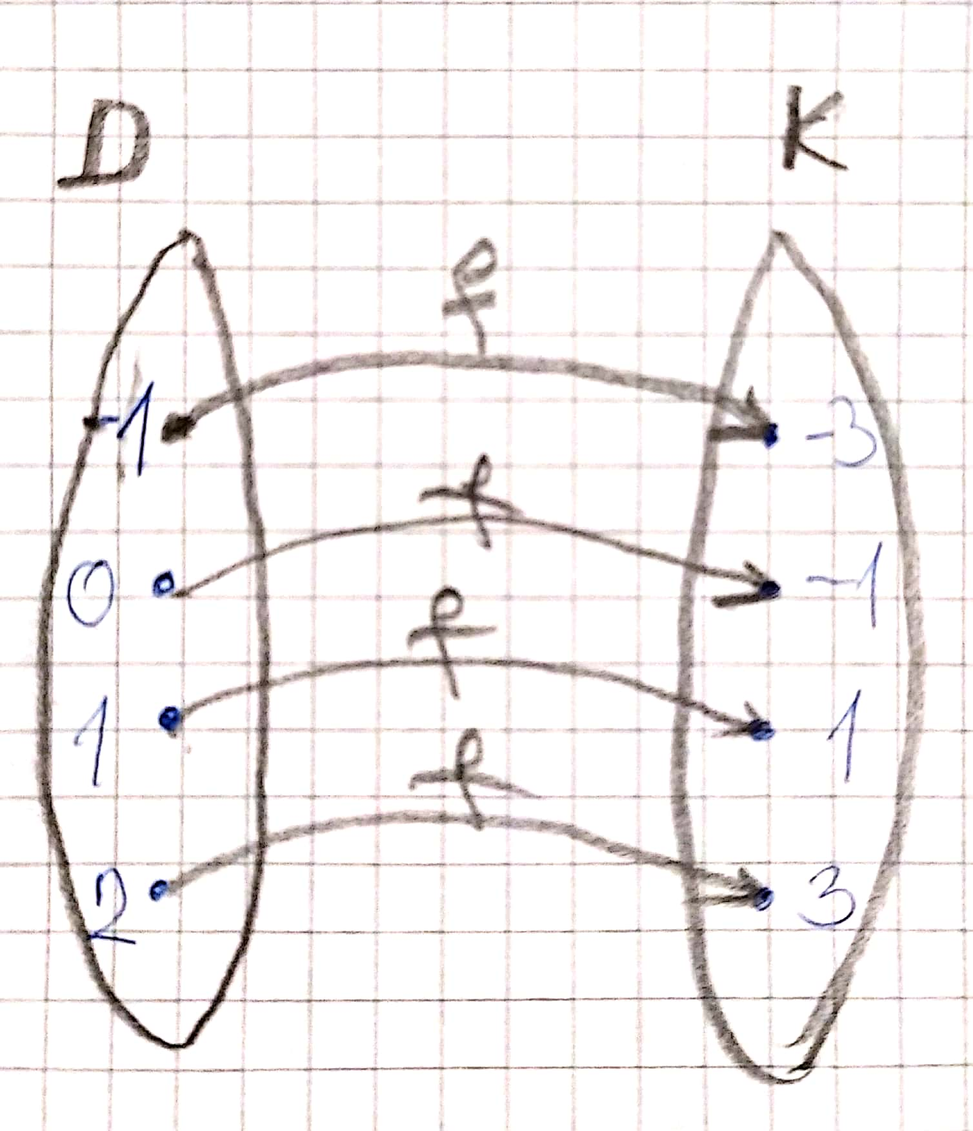
д) Венов дијаграм

Slide 6
Задаћа
Збирка
Страна 76
Задаци: 9, 10, 12, 13

